Slide 1
МБОУ ШКОЛА №21 г.о Самара
Вариативные формы развития творческих способностей дошкольников в пластилинографии
Воспитатель
Грибович Т.А.
Самара, 2016

Slide 2
Часть, формируемая участниками образовательных отношений дошкольного отделения, строится по принципу углубления задач в художественно-эстетическом направлении на основе программы И.А.Лыковой "Цветные ладошки" .
Образовательный проект «Волшебный пластилин»является условием интеграции по лученных навыков лепки, аппликации, рисовании и самостоятельной художественной деятельности детей дошкольного возраста посредством пластилинографии.

Slide 3
« Волшебный пластилин»
Цель: развитие творческих способностей и ручной умелости у детей дошкольного возраста посредством пластилинографии.
Задачи:
Освоить с детьми приемы работы в технике «пластилинография» (придавливать, примазывать, разглаживать и т.д.), и закреплять умения детей работать с пластилином на плоскости;
Развивать образное мышление, умение создавать знакомый образ, с опорой на жизненный опыт детей, добиваться реализации выразительного, яркого образа, дополняя работу бросовым материалом;
Воспитывать радостное отношение к художественно-изобразительной деятельности и личностное отношение к результатам своего труда.

Slide 4
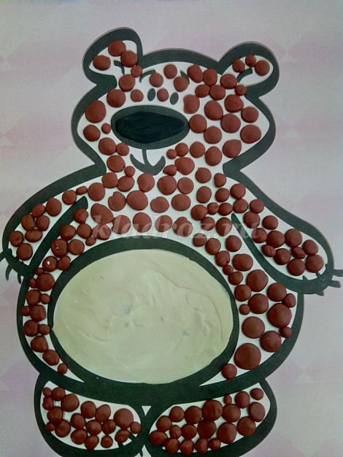
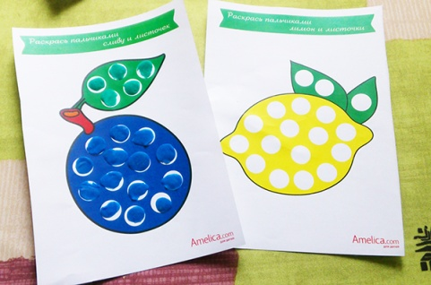
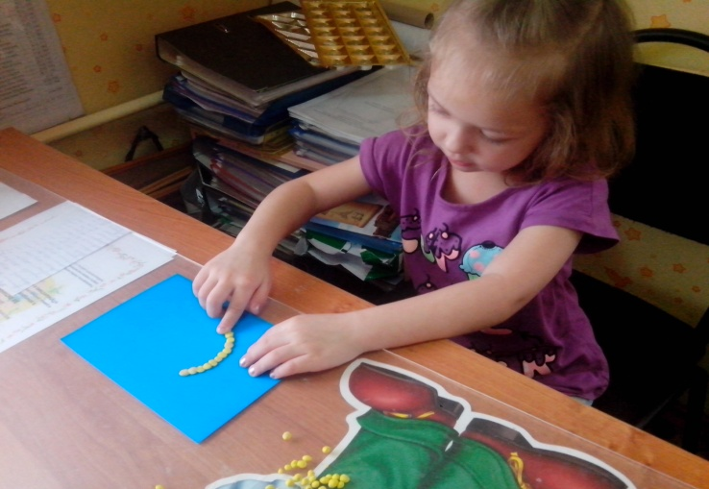
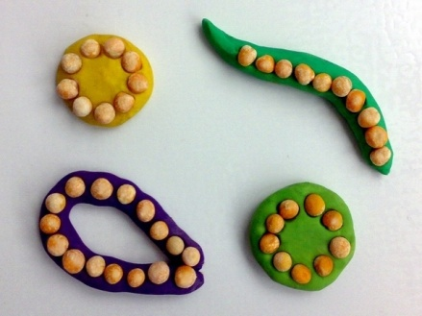
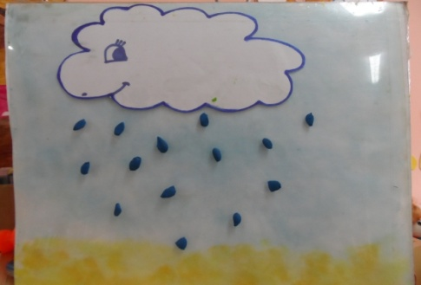
Первый этап -подготовительный (3-4 года)
приемы | Задания для творчества
– прием надавливания. – прием вдавливания. – прием размазывания пластилина подушечкой пальца. – прием отщипывания маленького кусочка пластилина и скатывания шарика между двумя пальчиками. | «Солнышко улыбается» «Травка и цветы» «Тучки плачут» «Снежинки танцуют», «Листопад» «Елочка»

Slide 5
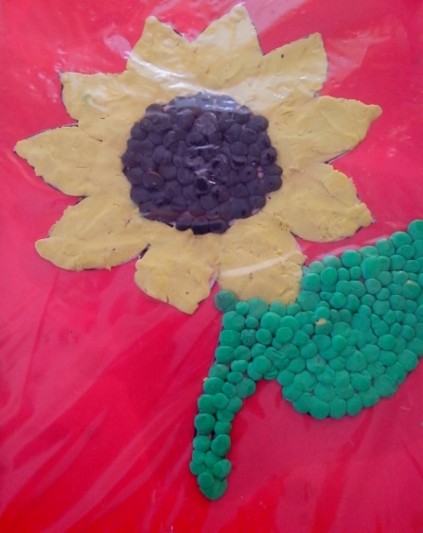
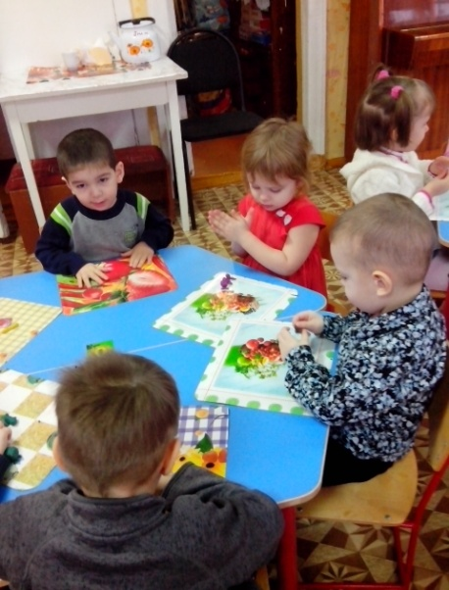
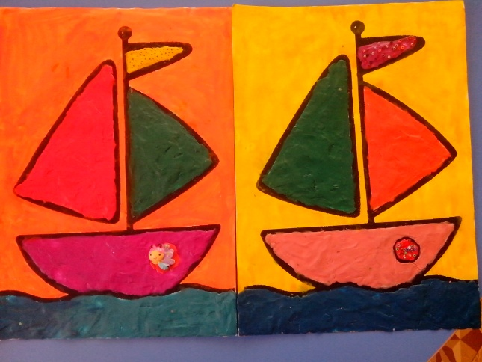
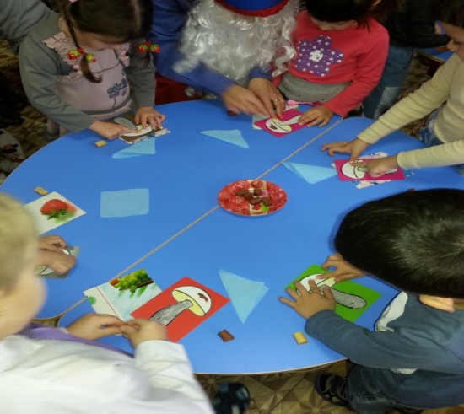
Второй этап- основной 4-5 лет
Приемы | Задания для творчества
- размазывание пластилина по всему рисунку, как будто закрашивая его. – использование вспомогательных предметов (косточки, перышки, бисер, стразы, крупа, природный материал- шишки, сухие листья и.т.д.) -использование нескольких цветов пластилина (смешение цветов и вливание цвета в цвет) | «Оживи цветок» «Тропинка для Колобка» (нарисовать следы) «Рыбки плавают» «Танк стреляет» «Оживим планету»

Slide 6
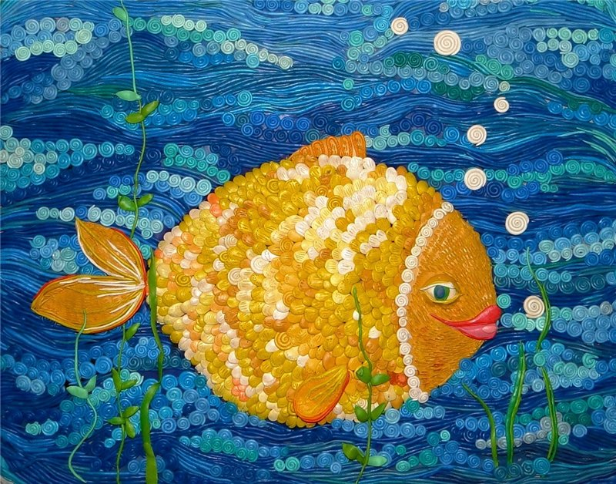
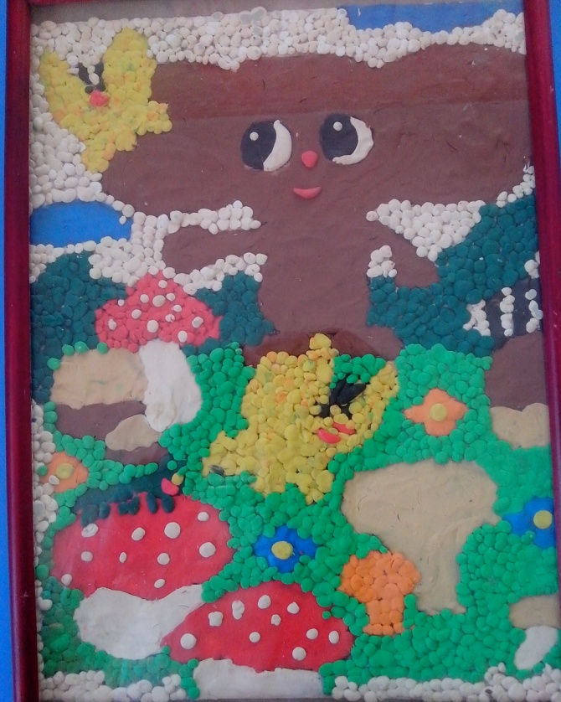
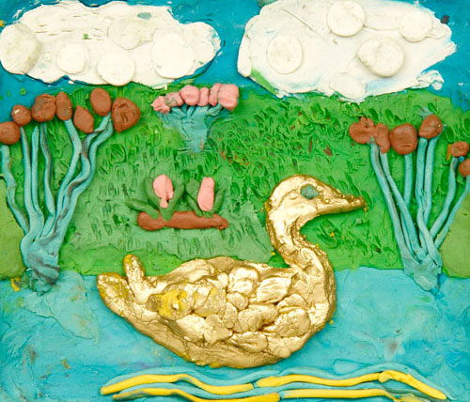
Третий этап - итоговый 5 -7лет
Приемы | Задания для творчества
– самостоятельно решать творческие задачи. – самостоятельно выбирать рисунок для работы. – формировать личностное отношение к результатам своей деятельности

Slide 7
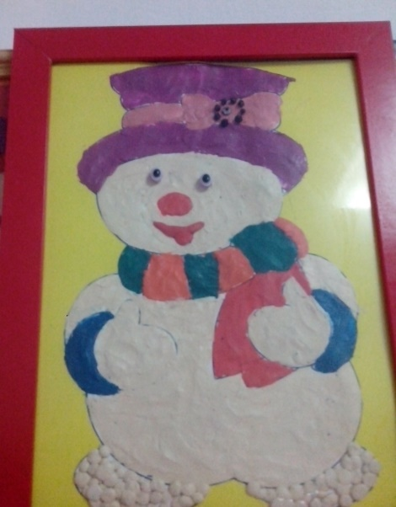
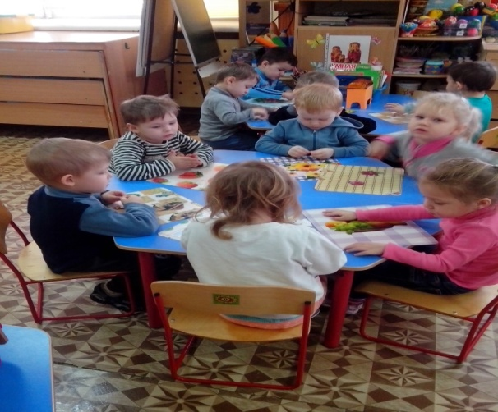
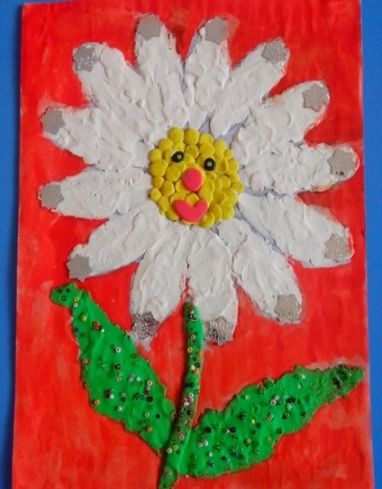
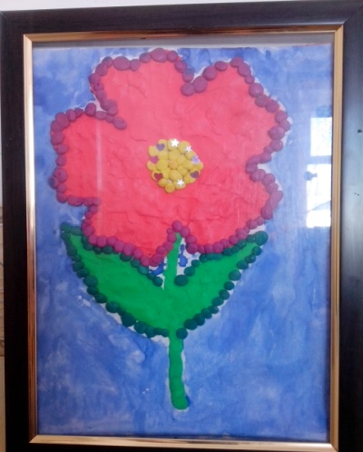
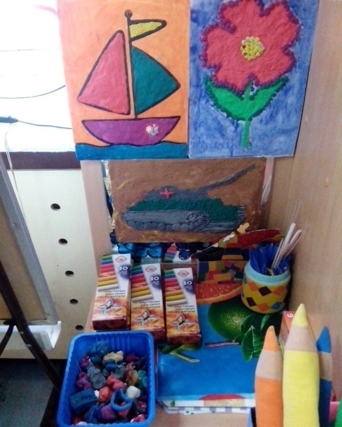
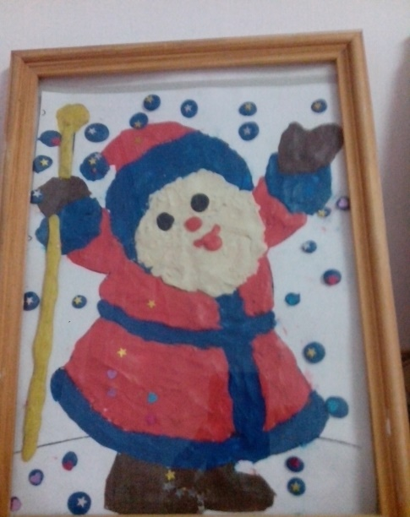
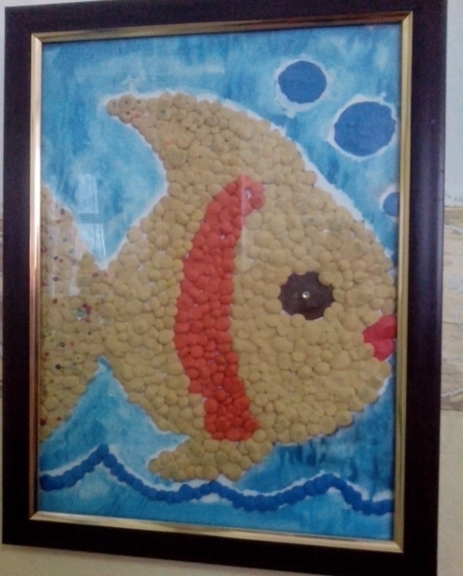
Творческий процесс

Slide 8
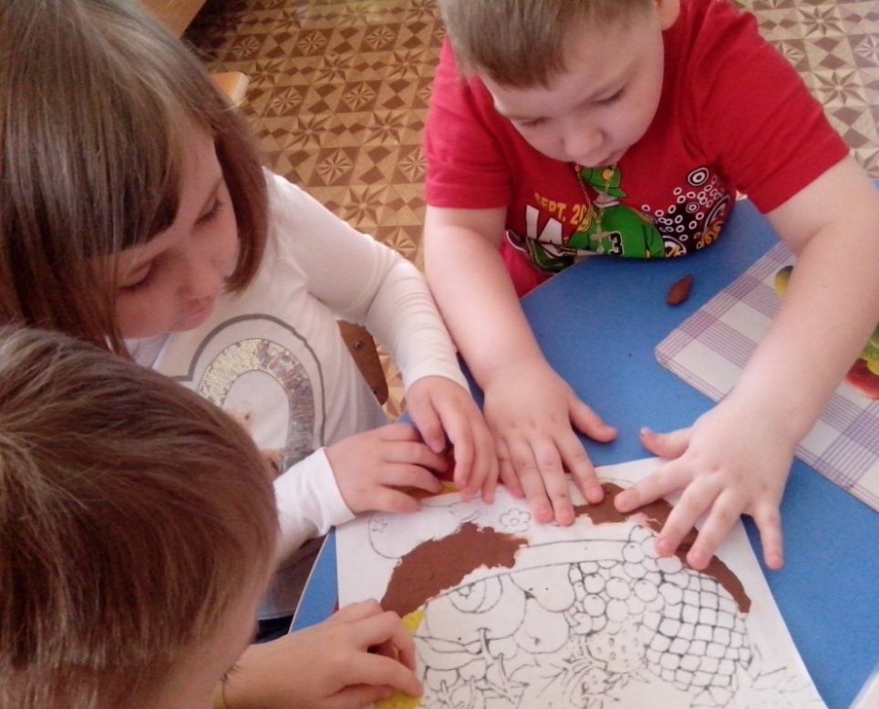
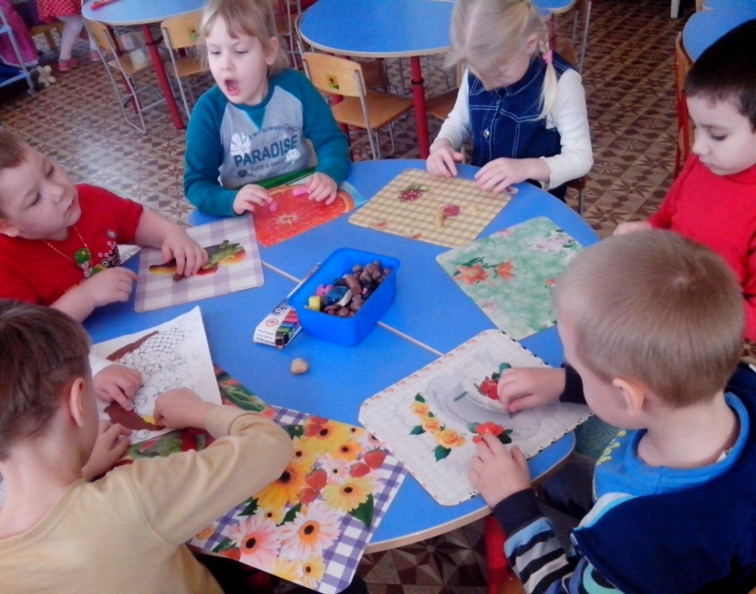
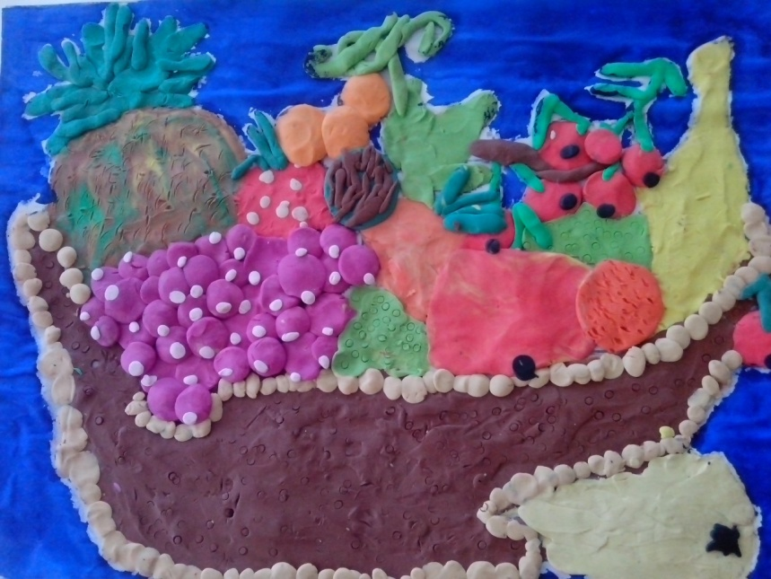
Творческий процесс

